Slide 1


Slide 2


Ковалев Ярослав
@mimokrokodil

Slide 3

ИНФОРМАЦИОННАЯ БЕЗОПАСНОСТЬ
- Защита цифровых устройств
- Социальные сети
- Социальная инженерия
- Публичные Wi-Fi сети

Slide 4




Защита цифровых устройств
- Угрозы
- Антивирусная защита и обновление систем
- Проверка файлов
- Защита e-mail
- Пароли
- 2FA

Slide 5
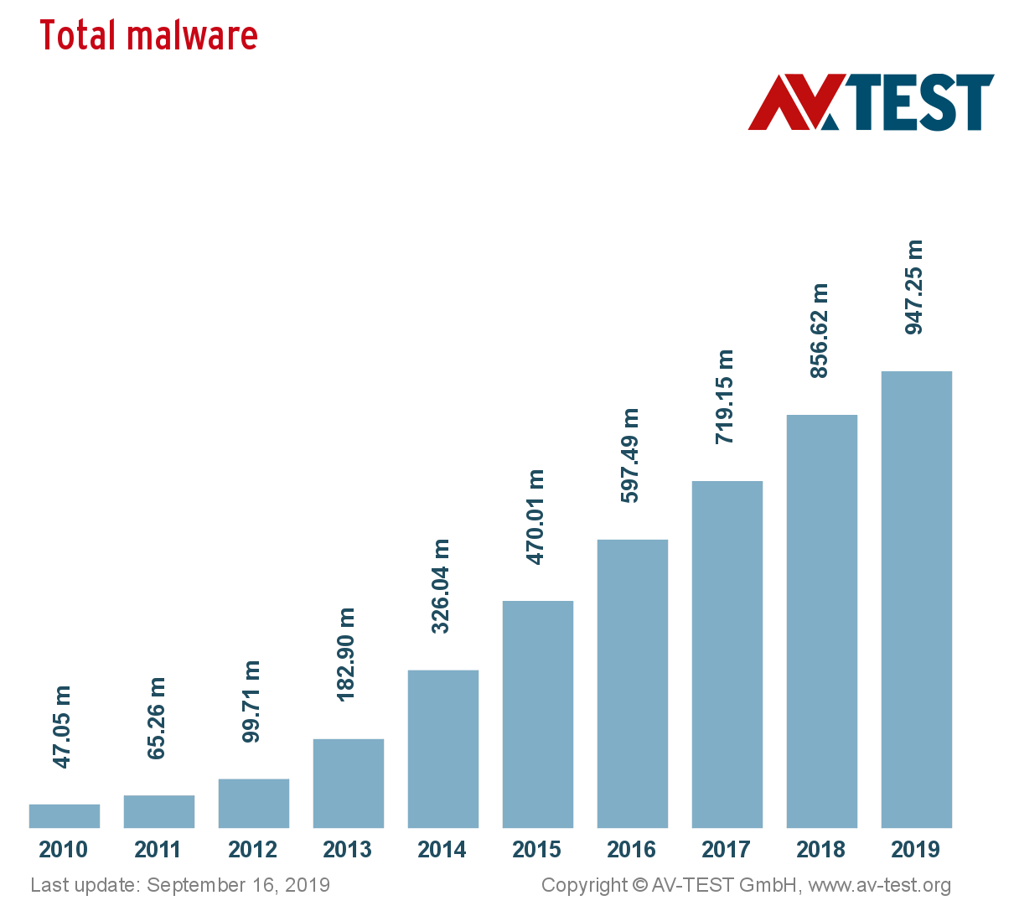
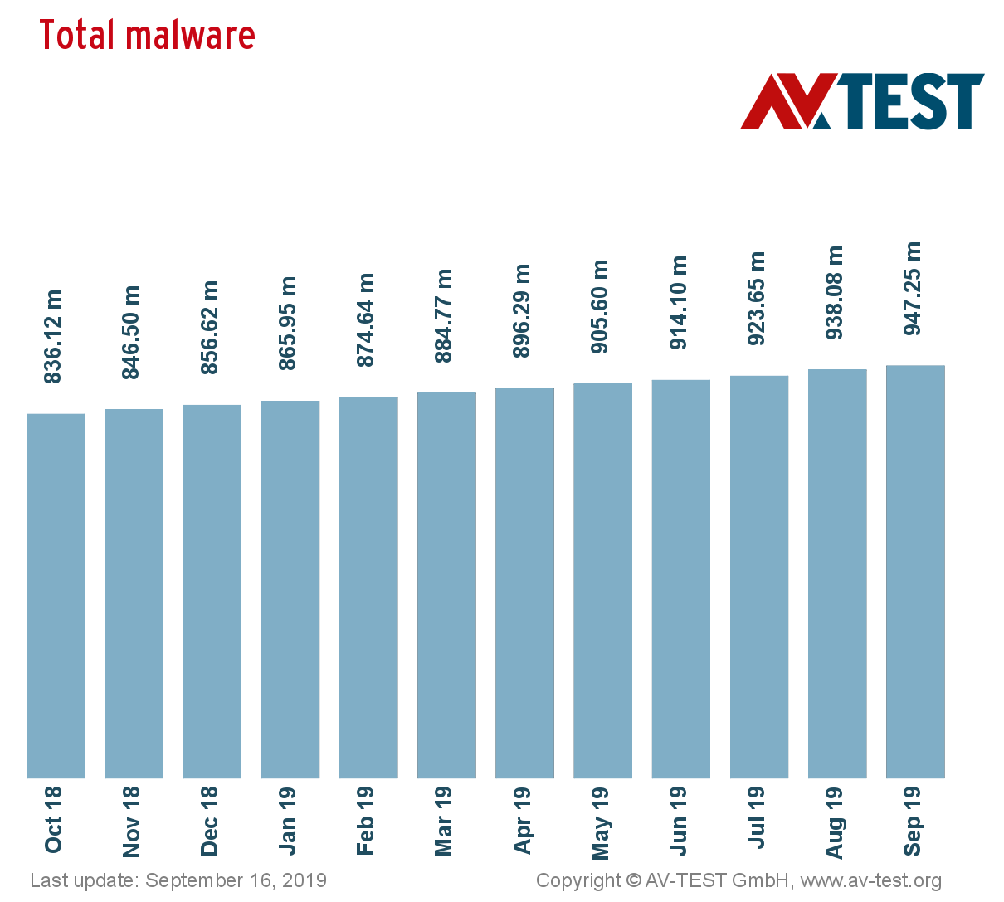
Защита цифровых устройств
УГРОЗЫ

Slide 6
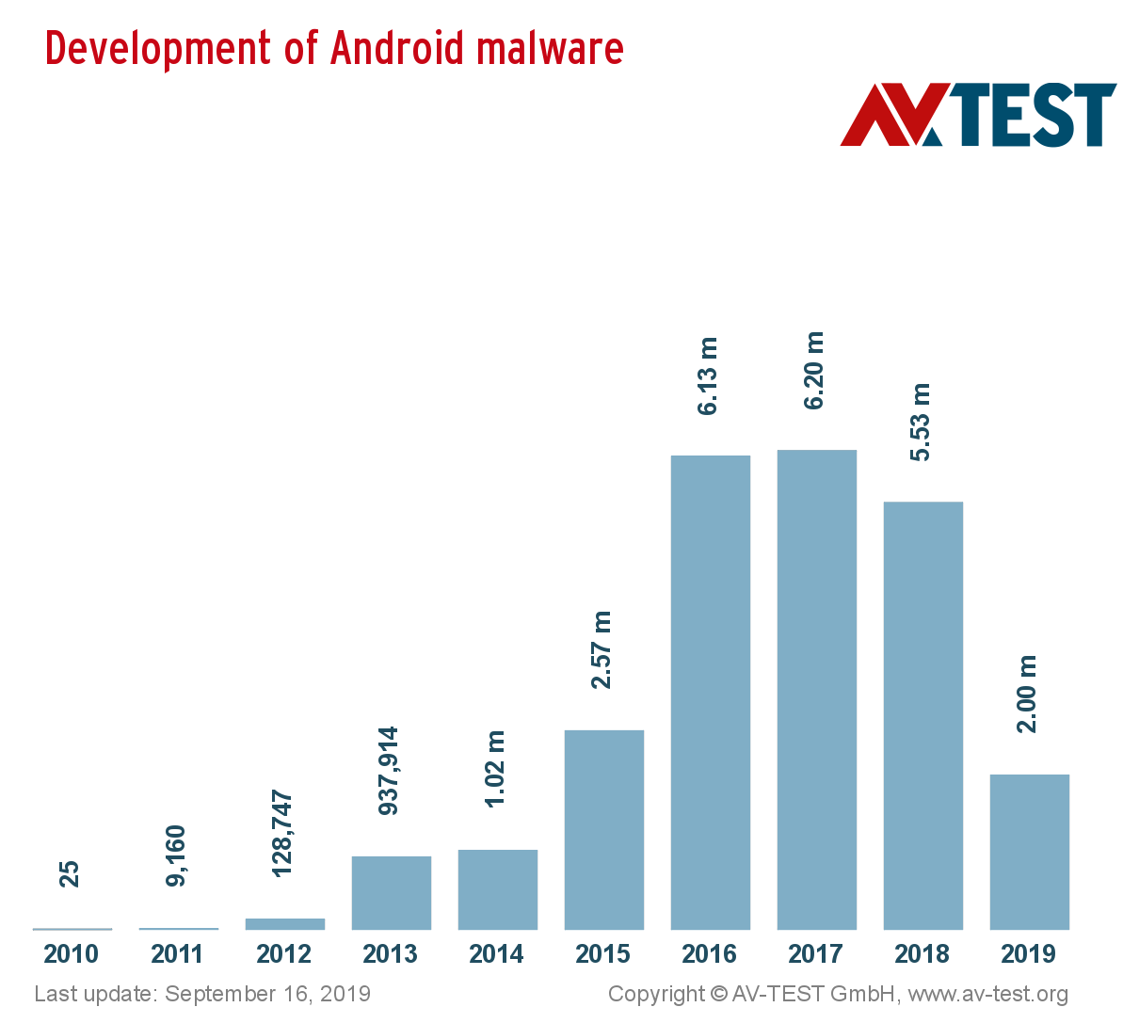
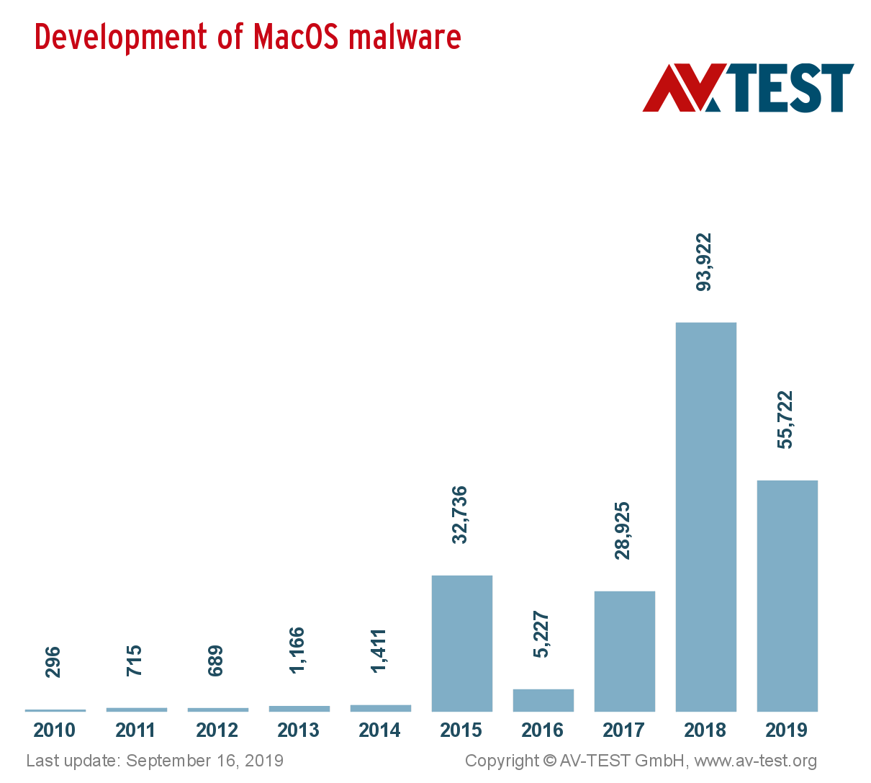
Защита цифровых устройств
УГРОЗЫ

Slide 7

Защита цифровых устройств
- Актуальность антивирусных баз
- Автоматическое обновление ОС
- Своевременное обновление драйверов и приложений
АНТИВИРУСНАЯ ЗАЩИТА И ОБНОВЛЕНИЯ СИСТЕМ

Slide 8
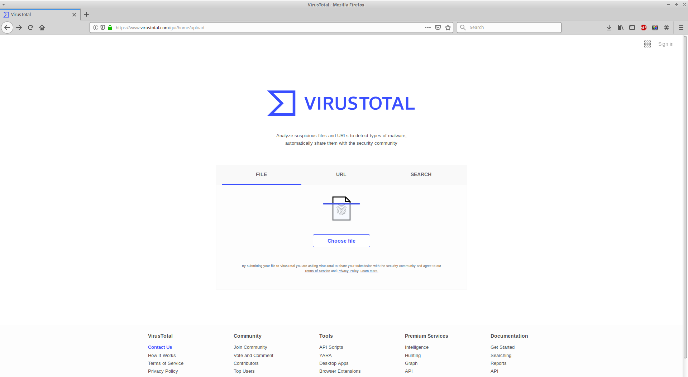
Защита цифровых устройств
ПРОВЕРКА ФАЙЛОВ

Slide 9
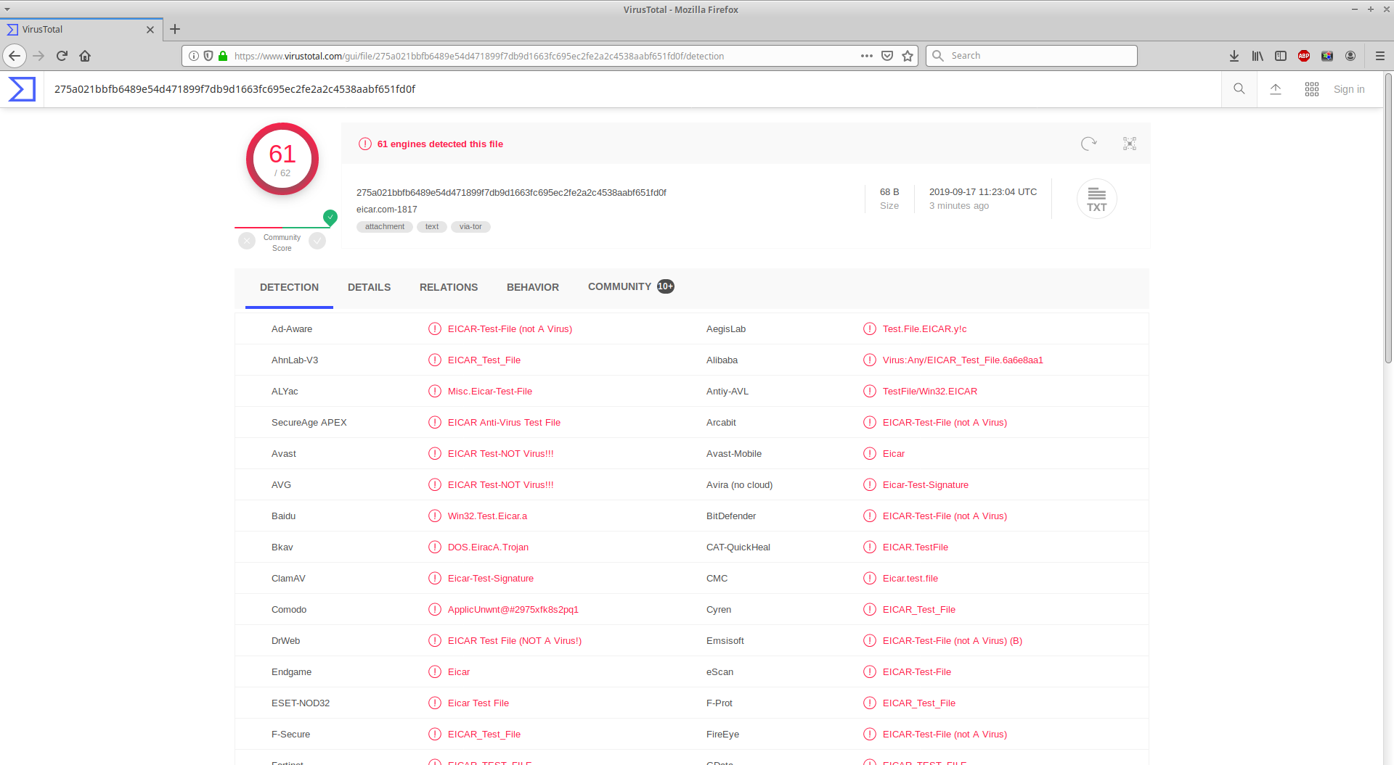
Защита цифровых устройств
ПРОВЕРКА ФАЙЛОВ

Slide 10
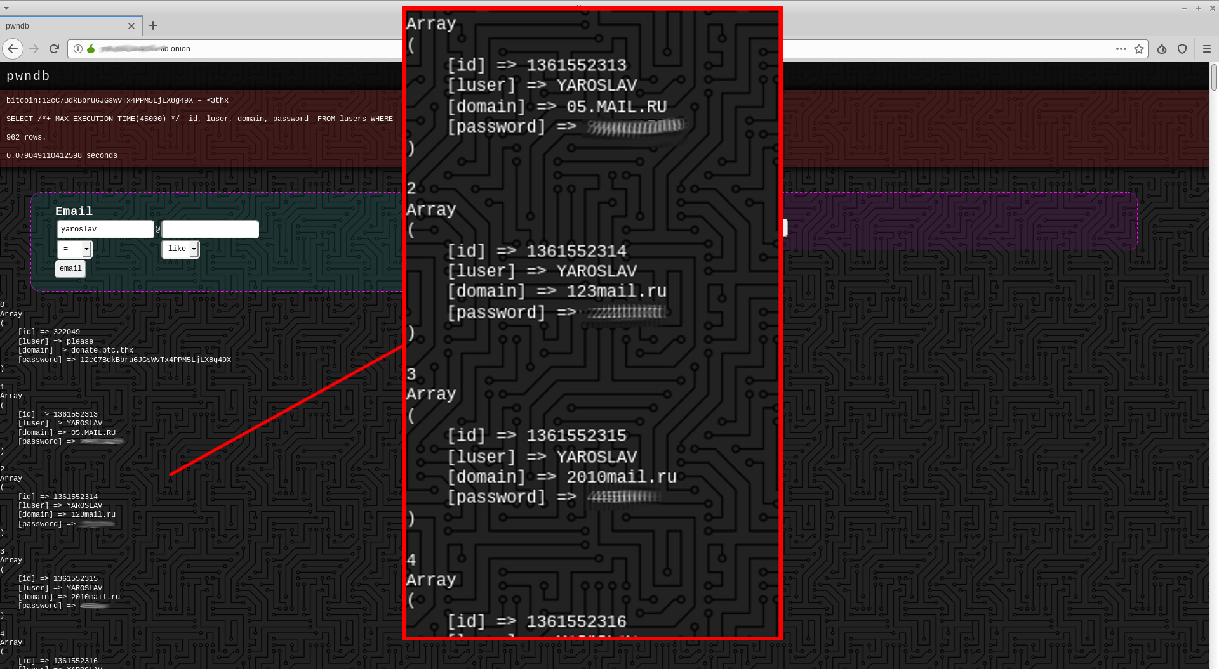
Защита цифровых устройств
ЗАЩИТА E-MAIL

Slide 11
Защита цифровых устройств
Доступна проверка не только по адресу электронной почты, но и паролю:
ЗАЩИТА E-MAIL

Slide 12
Защита цифровых устройств
- Не использовать словарные фразы
- Не использовать личную информацию
- Не менее 10 символов
- Использовать спецсимволы и разный регистр букв
Пример хорошего пароля:
OktUjNast-UjRo6aOtE7
ПАРОЛИ

Slide 13

Защита цифровых устройств
Мнемоническое запоминание сложного пароля:
Октябрь уж наступил — уж роща отряхает
OktUjNast-UjRo6aOtE7
ПАРОЛИ

Slide 14
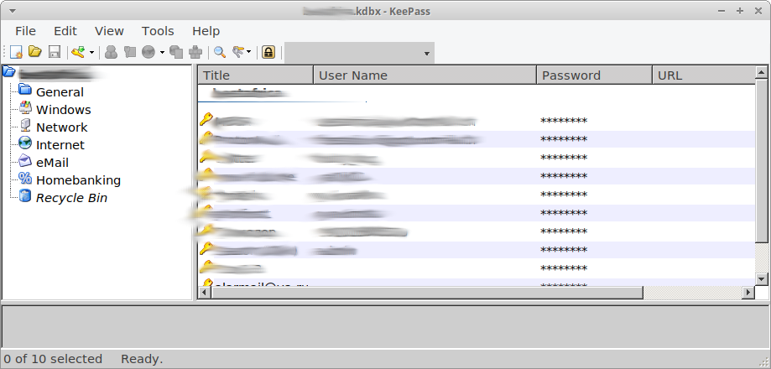
Защита цифровых устройств
KeePass:
ПАРОЛИ

Slide 15
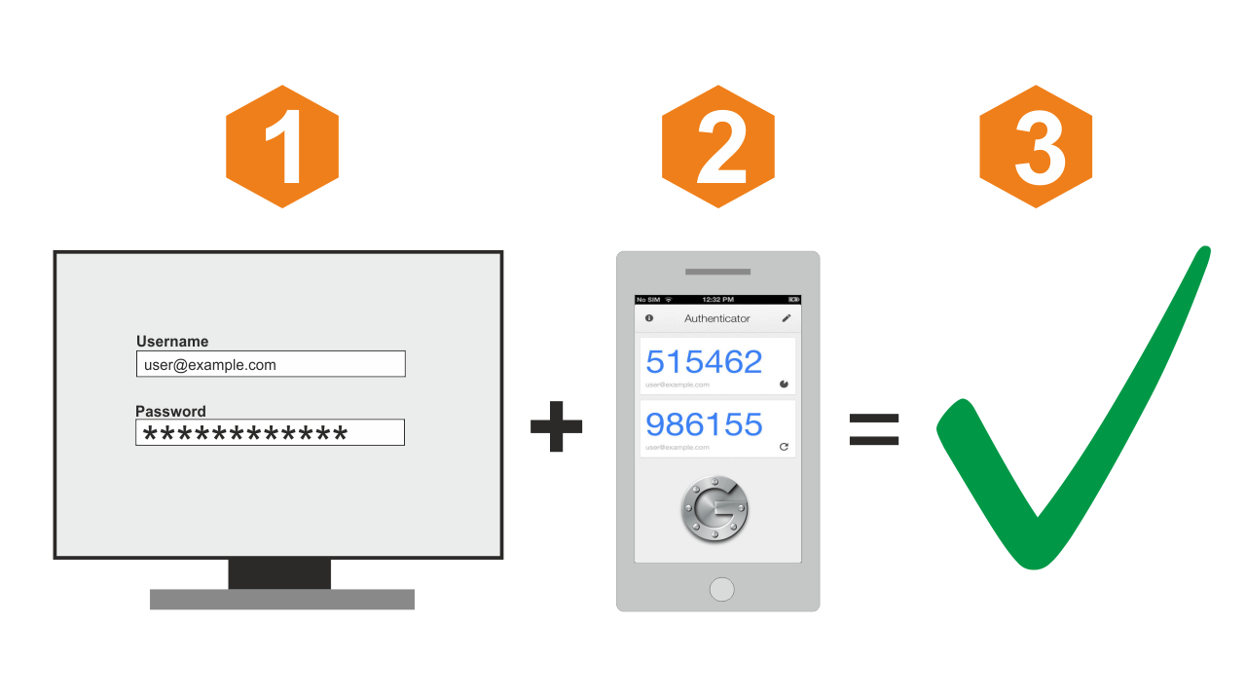
Защита цифровых устройств
2FA - двухфакторная аутентификация
2FA

Slide 16
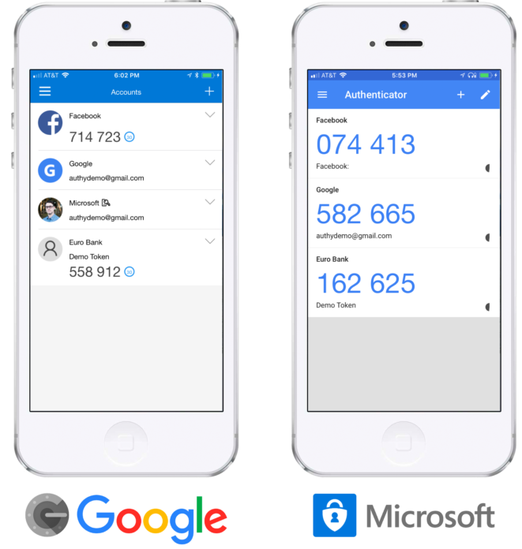
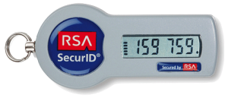


Защита цифровых устройств
2FA

Slide 17

СОЦИАЛЬНЫЕ СЕТИ

Slide 18
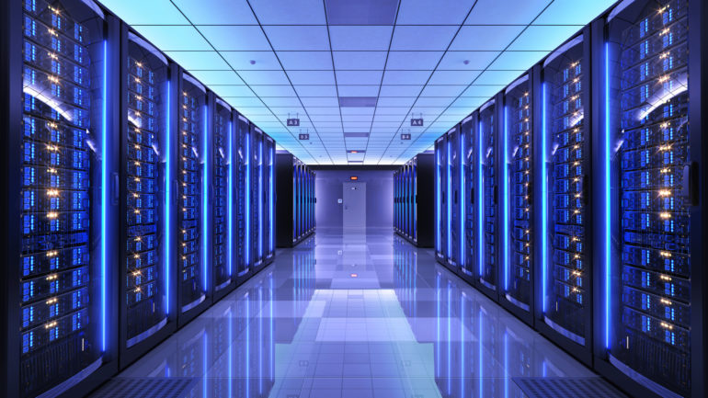
СОЦИАЛЬНЫЕ СЕТИ
ДАТА-ЦЕНТРЫ

Slide 19

СОЦИАЛЬНЫЕ СЕТИ
Что скрыто от пользователя:
- Дата и время посещения профиля не в явном виде
- Привязка IP-адреса к записям, комментариям, статусам
- Метаданные документов
- История изменений профиля
Big Data

Slide 20
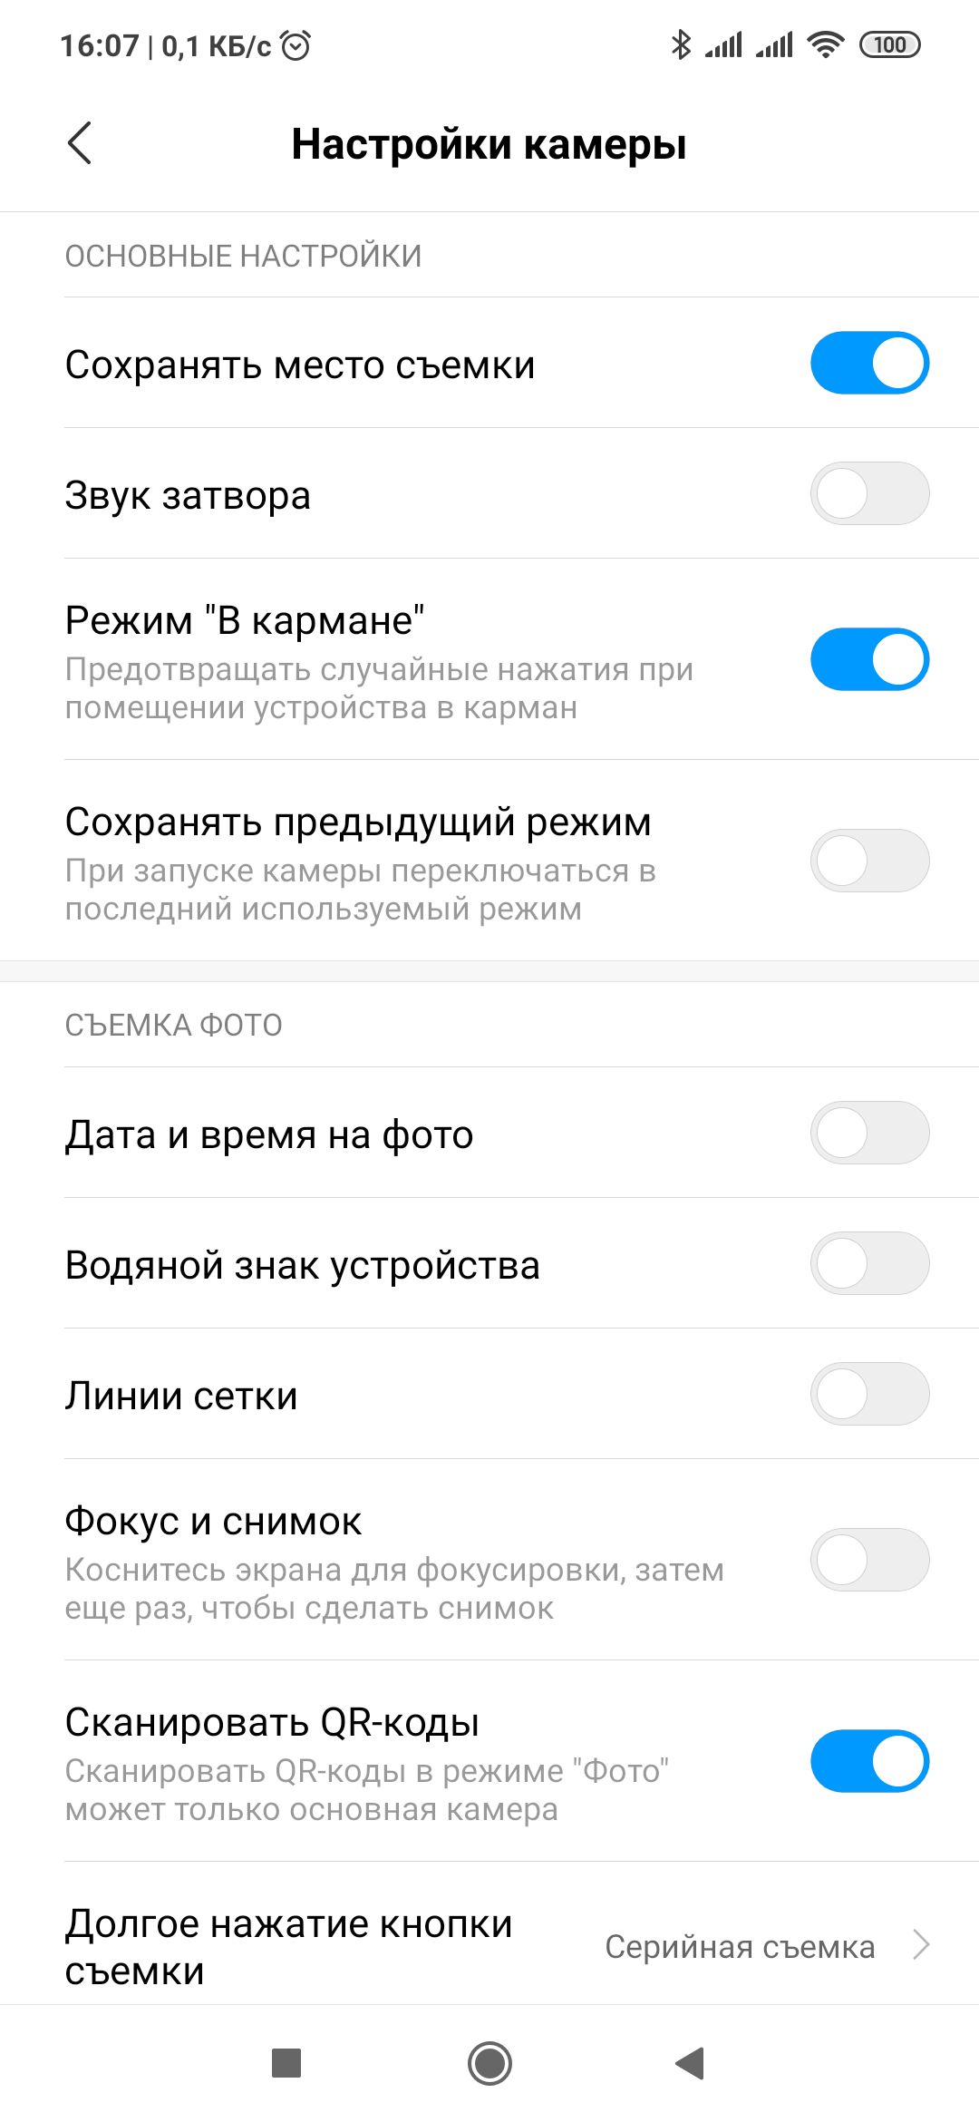
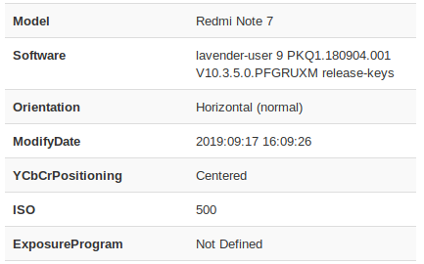
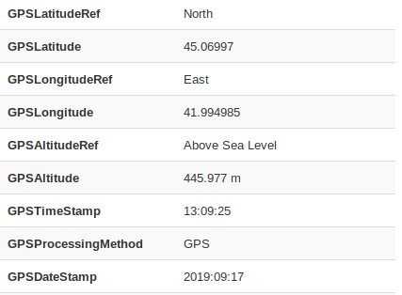
СОЦИАЛЬНЫЕ СЕТИ
Метаданные документов

Slide 21
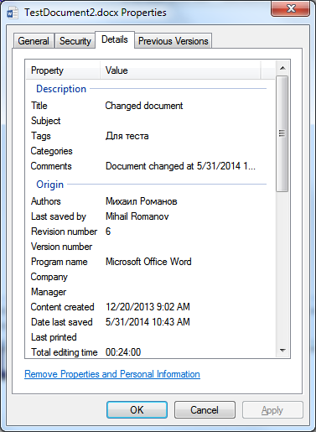
СОЦИАЛЬНЫЕ СЕТИ
Метаданные документов

Slide 22
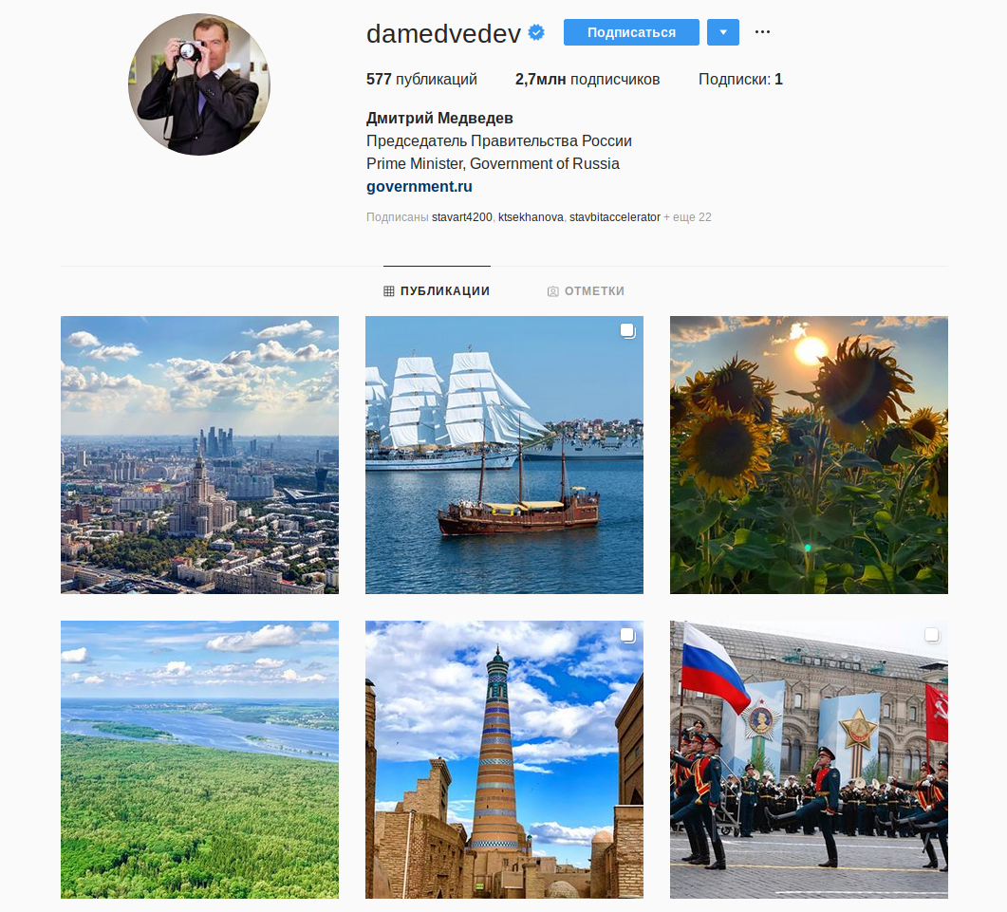
СОЦИАЛЬНЫЕ СЕТИ
ИИ

Slide 23
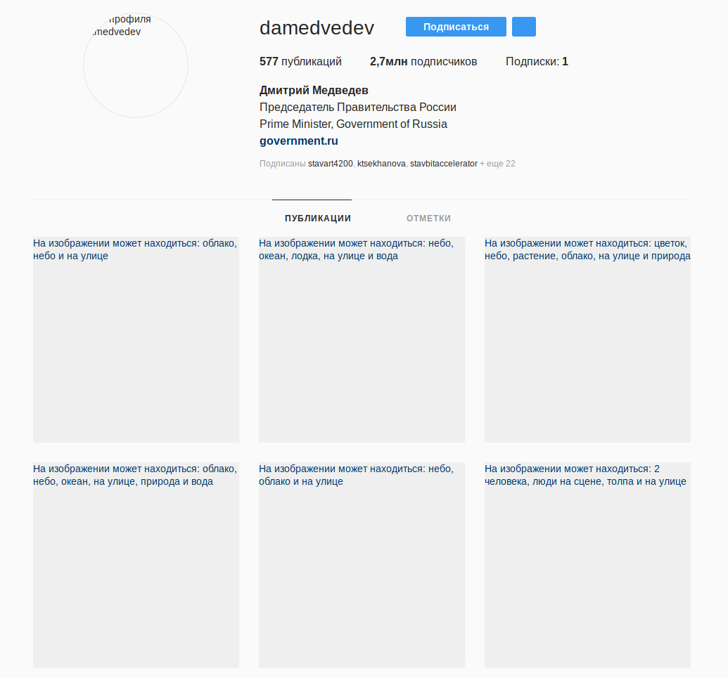
СОЦИАЛЬНЫЕ СЕТИ
ИИ

Slide 24
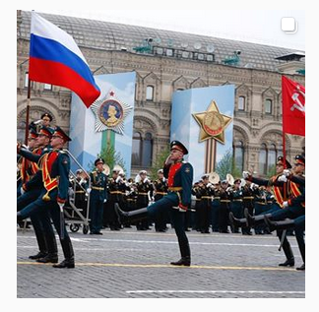
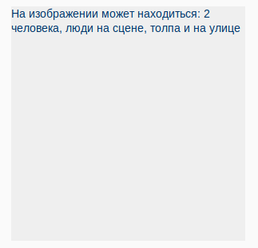
СОЦИАЛЬНЫЕ СЕТИ
ИИ

Slide 25

СОЦИАЛЬНАЯ ИНЖЕНЕРИЯ
- Атака на человека, а не на информационную систему
- Технические средства в социальной инженерии
- Open Source INTelligence на службе СИ
- Последствия

Slide 26

СОЦИАЛЬНАЯ ИНЖЕНЕРИЯ
- Увереность
- Знание контекста
- Обращение к авторитету
- Обращение к эмоциям
- Эксплуатация эмоций (страх, лень, жадность)
- Контроль внимания
Атака на человека, а не на информационную систему

Slide 27

СОЦИАЛЬНАЯ ИНЖЕНЕРИЯ
- Фишинг
- сбор аутентификационных данных
- запуск вредоностных приложений
- Спирфишинг
- Кликджекинг
- “Road apple”
Технические средства в социальной инженерии

Slide 28
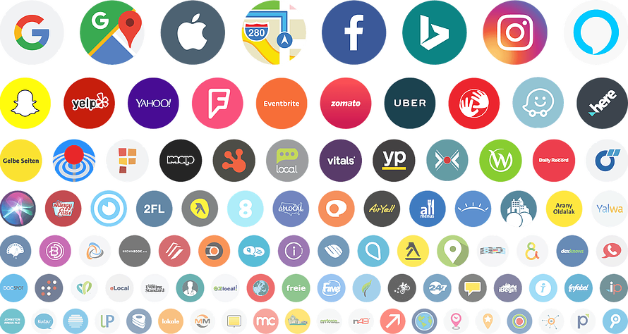
СОЦИАЛЬНАЯ ИНЖЕНЕРИЯ
OSINT (Open Source INTelligence)
поиск, сбор и анализ информации, полученной из общедоступных источников
OSINT

Slide 29

СОЦИАЛЬНАЯ ИНЖЕНЕРИЯ
- Анализ социальных сетей
- Анализ школьного сайта
- Анализ блога
- Поисковые системы
- Радиомониторинг
OSINT

Slide 30
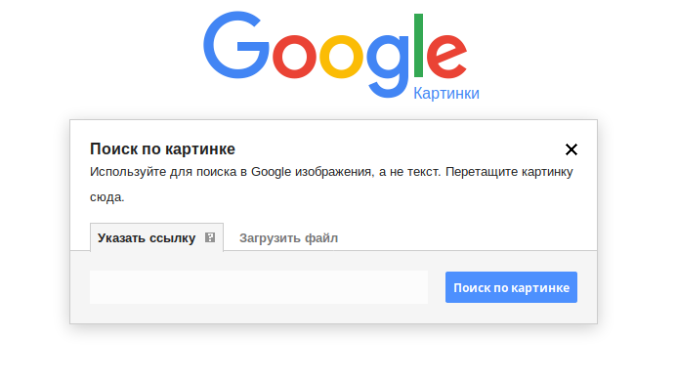

СОЦИАЛЬНАЯ ИНЖЕНЕРИЯ
OSINT

Slide 31
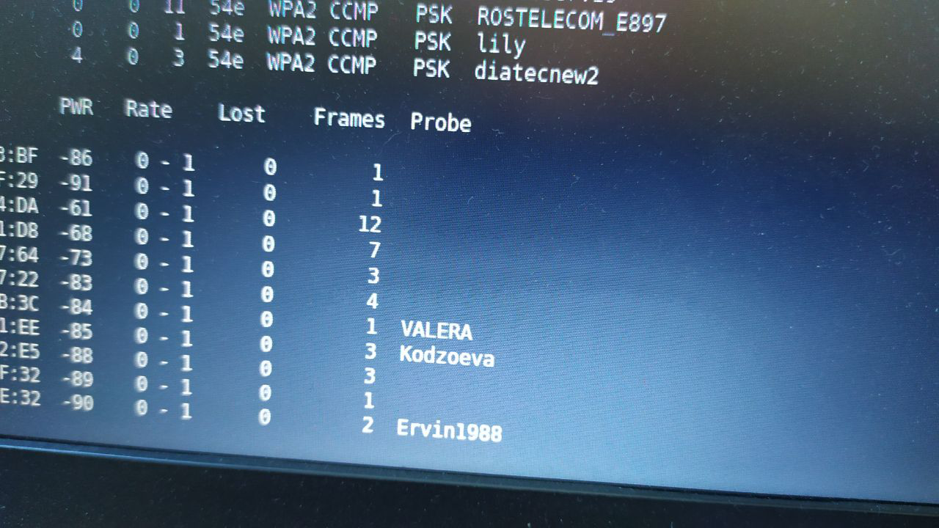
СОЦИАЛЬНАЯ ИНЖЕНЕРИЯ
OSINT

Slide 32
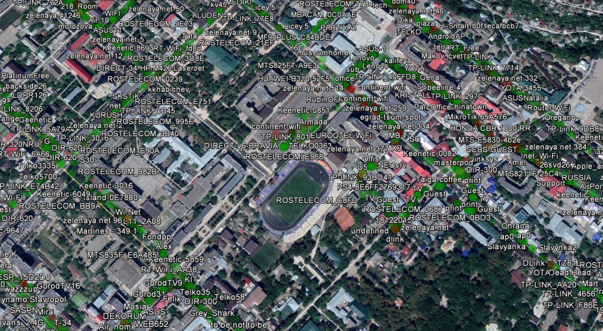
СОЦИАЛЬНАЯ ИНЖЕНЕРИЯ
OSINT

Slide 33
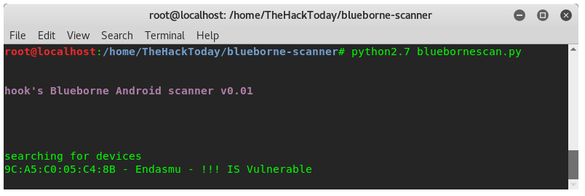
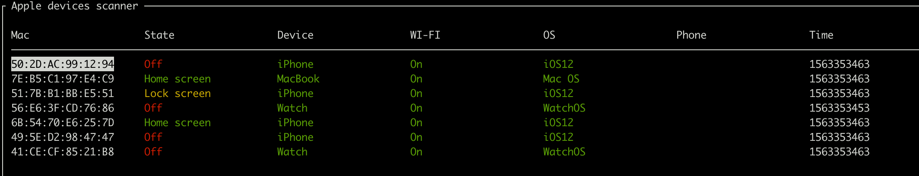
СОЦИАЛЬНАЯ ИНЖЕНЕРИЯ
OSINT

Slide 34
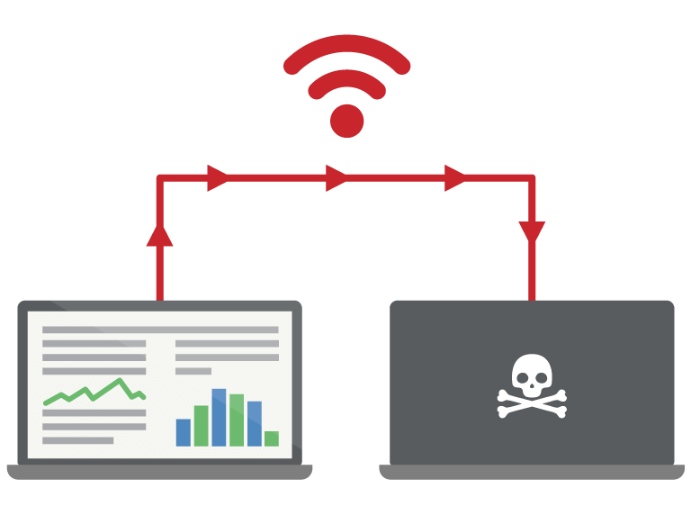
ПУБЛИЧНЫЕ Wi-Fi СЕТИ
- “Человек посередине”:
- Перехват трафика
- Вмешательство в трафик
- Прямые атаки на устройства

Slide 35
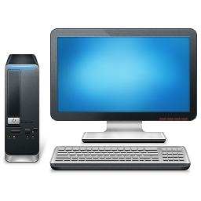

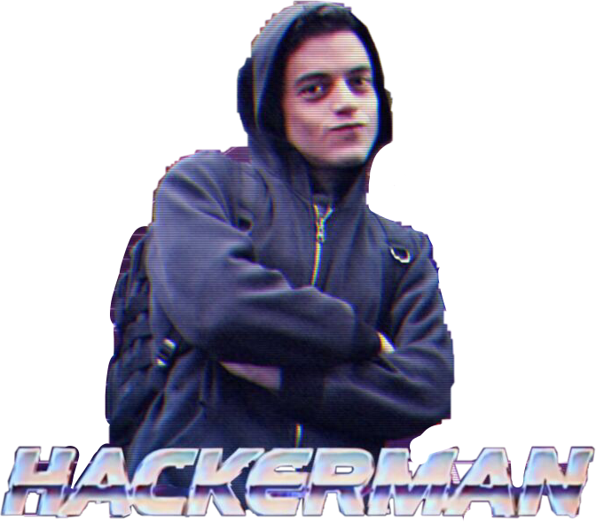
ПУБЛИЧНЫЕ Wi-Fi СЕТИ
Человек посередине

Slide 36
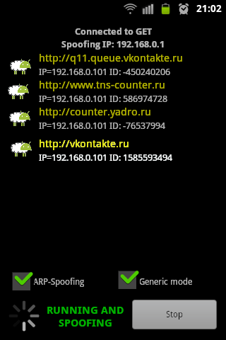
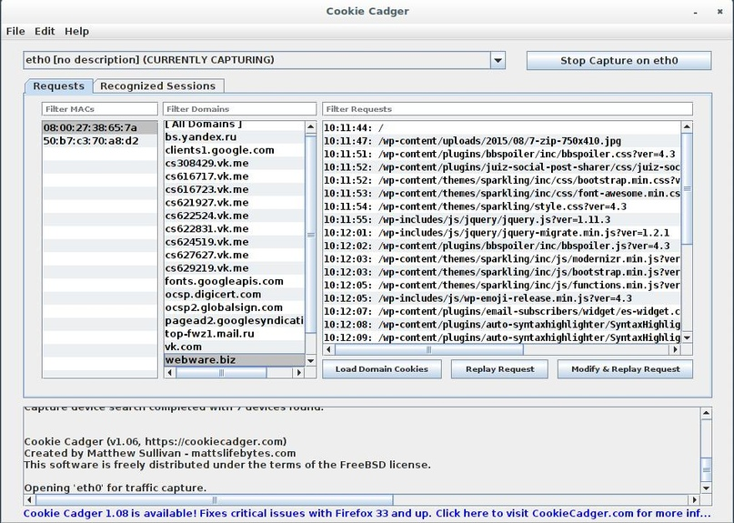
ПУБЛИЧНЫЕ Wi-Fi СЕТИ
Перехват трафика

Slide 37
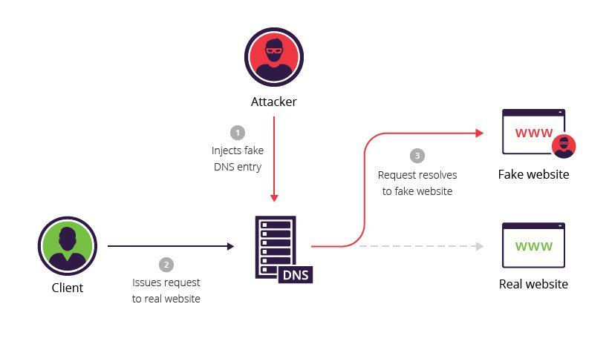
ПУБЛИЧНЫЕ Wi-Fi СЕТИ
Человек посередине

Slide 38
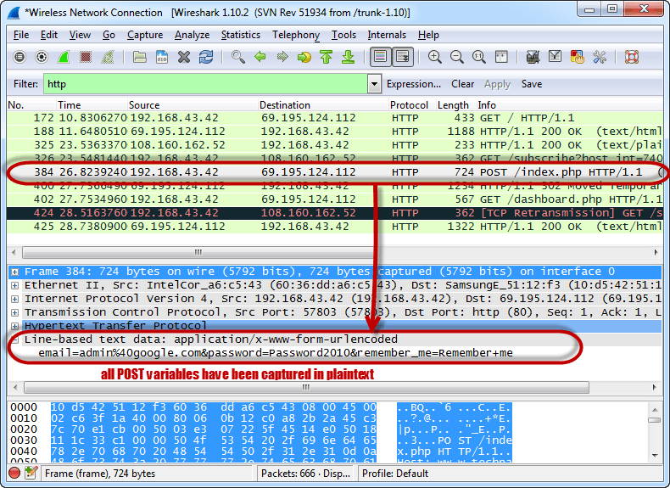
ПУБЛИЧНЫЕ Wi-Fi СЕТИ
Человек посередине

Slide 39
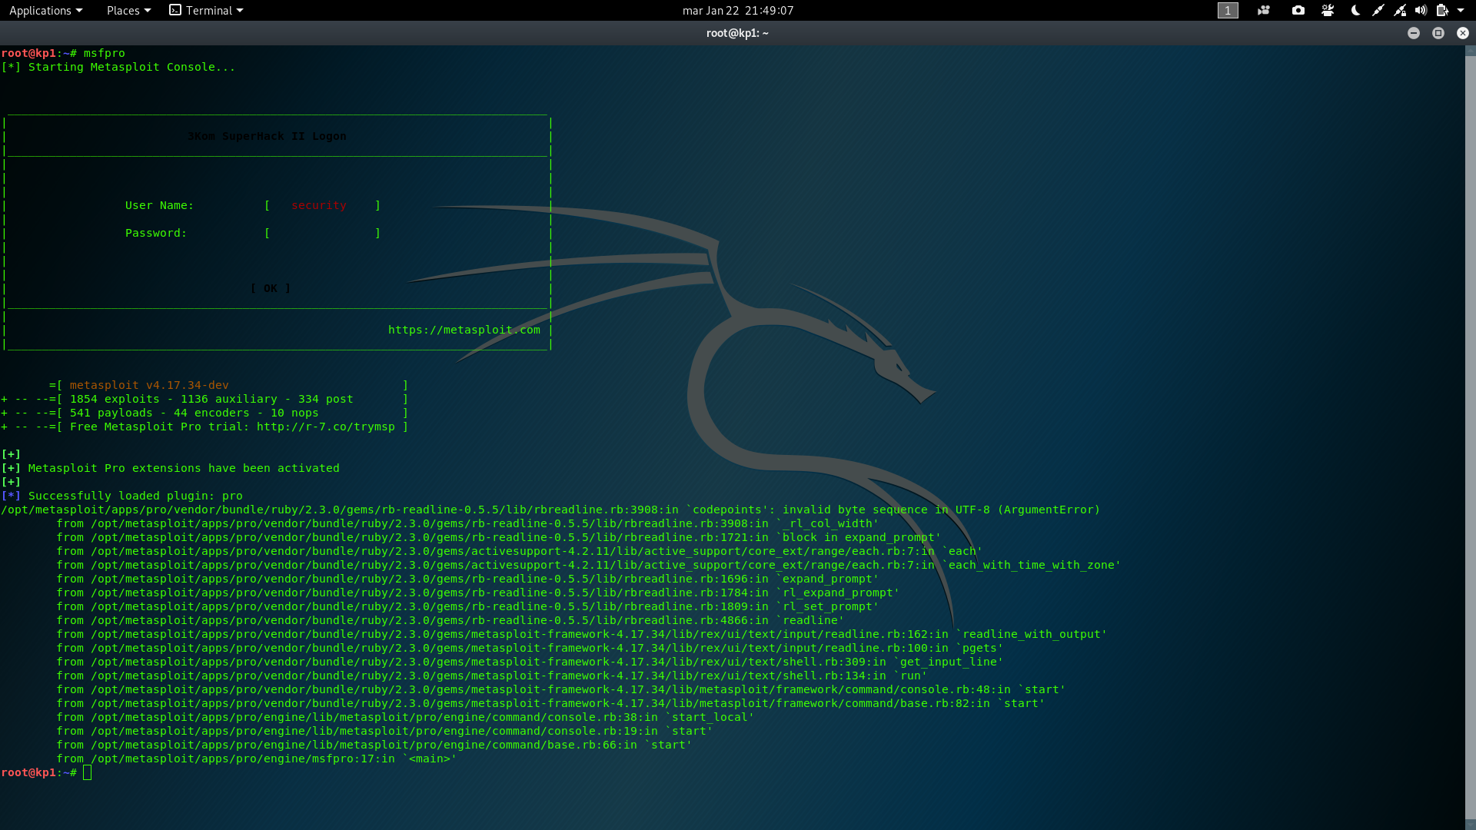
ПУБЛИЧНЫЕ Wi-Fi СЕТИ
ЭКСПЛОЙТЫ И УЯЗВИМОСТИ НУЛЕВОГО ДНЯ
Прямые атаки

